Slide 1
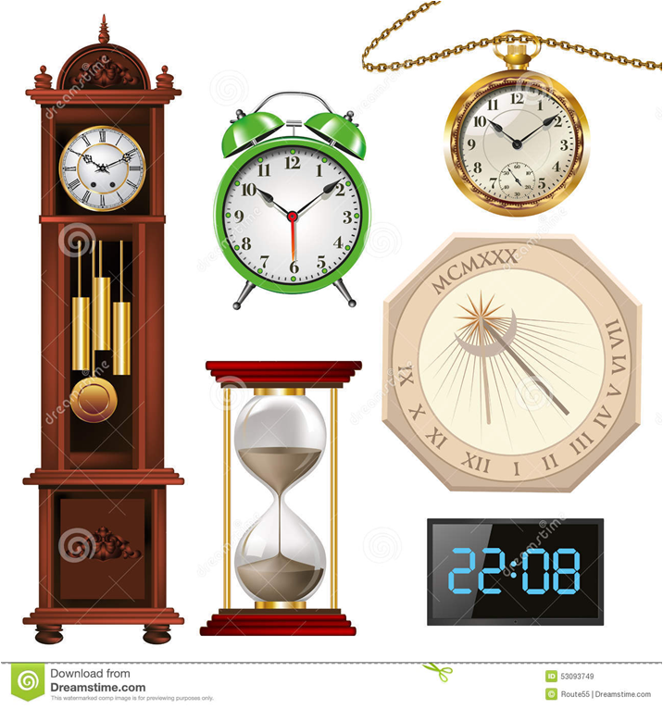
История возникновения часов

Slide 2
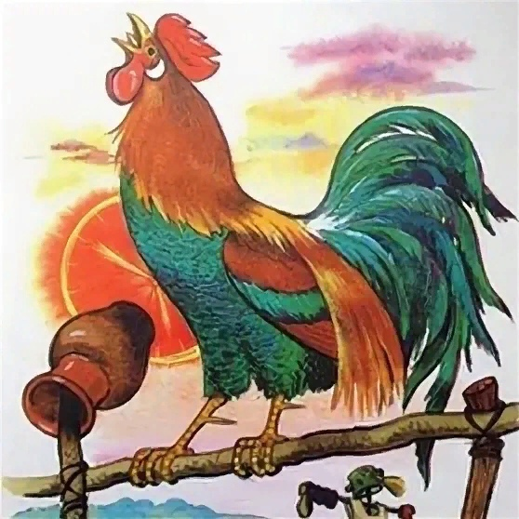
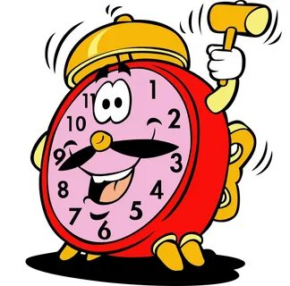
Часы – петух
Давным-давно люди узнавали время по живым часам. Эти часы ходят по двору, хлопают крыльями и, взлетев на забор, кричат «Ку-ку-ре-ку!»

Slide 3
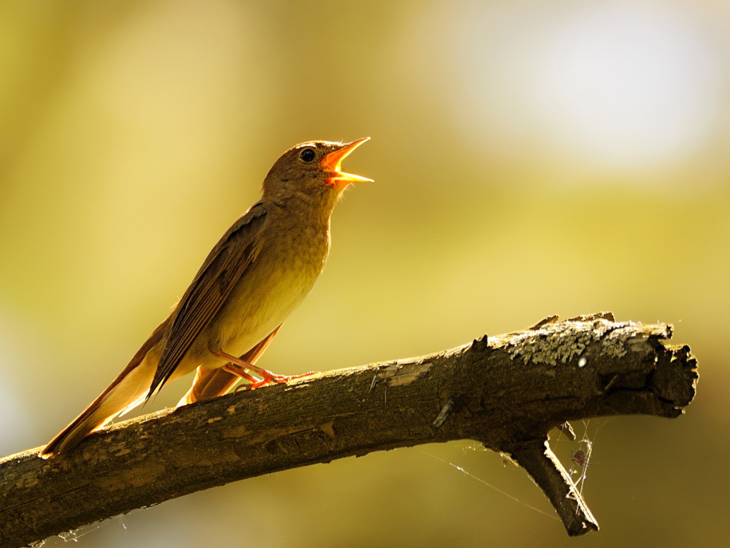
А еще живыми часами могут быть птицы. Если запел соловей, то значит еще ночь, он поет самый первый. Позже поет жаворонок. В пять утра – зяблик. Воробей начинает чирикать в семь утра.

Slide 4
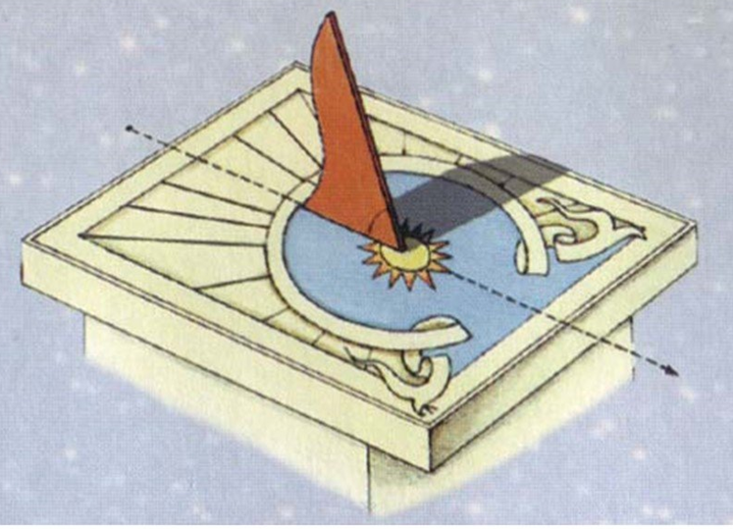
Люди заметили, что солнце встает в одном месте, в обеденное время высоко над головой, а вечером садится в другом месте. Человек заметил, что тень от дерева утром падает в одну сторону, а вечером в другую. Вкопал человек колышек в землю и начертил круг. Взошло солнце, и тень от солнышка пошла по кругу, показывая время .

Slide 5
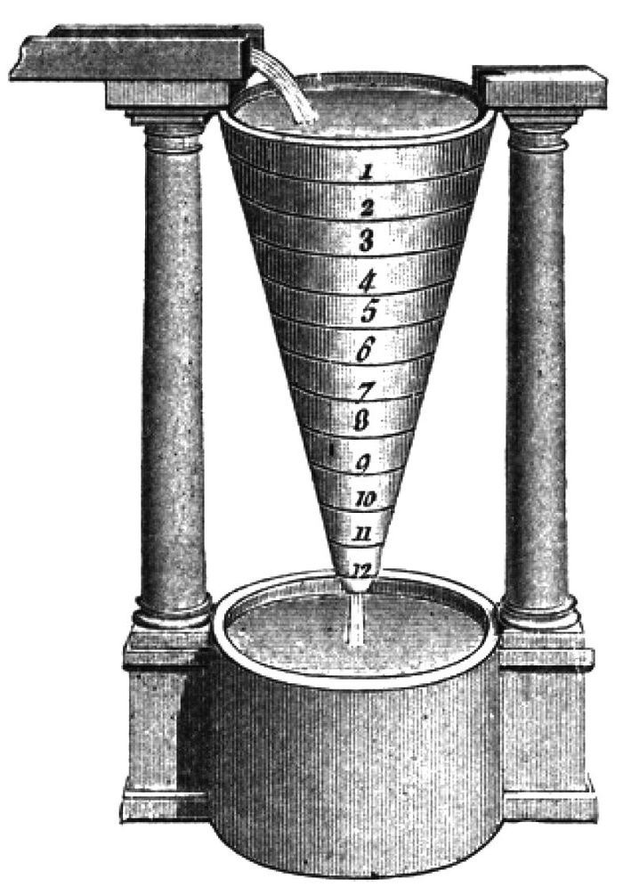
В высокий узкий сосуд с маленьким отверстием внизу наливали воду, на сосуде делали пометки – черточки, которые показывали, сколько воды вылилось, сколько времени прошло.

Slide 6
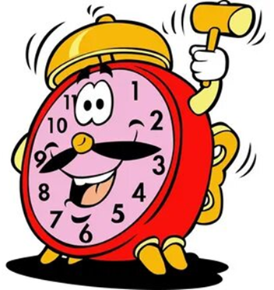
Они состоят из двух колбочек, которые соединены между собой узким горлышком (дать детям рассмотреть песочные часы). Внизу одной колбочки находится песок. Если часы перевернуть, то песочек сыплется.

Slide 7
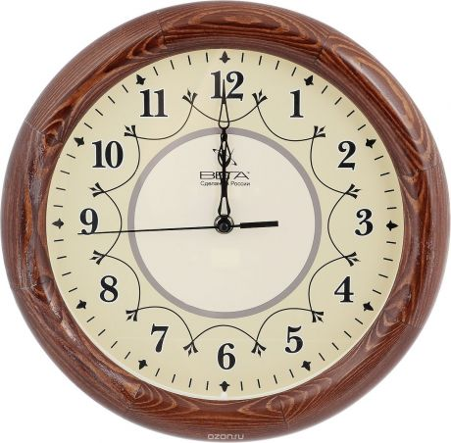
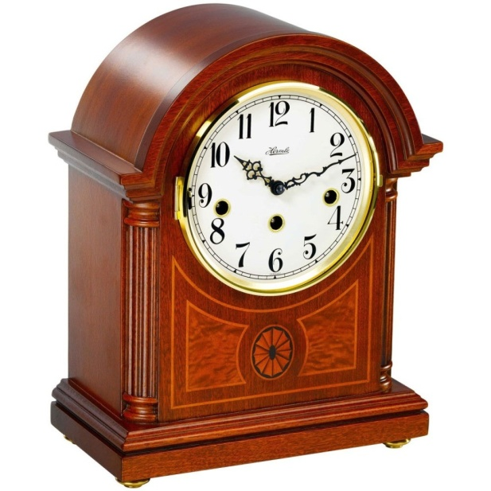
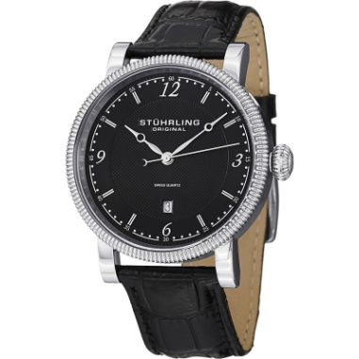
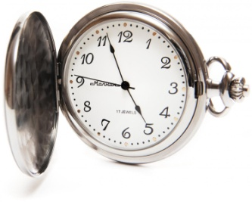
Виды механических часов: карманные, наручные, настенные, настольные, напольные, каминные, башенные, уличные.

Slide 8
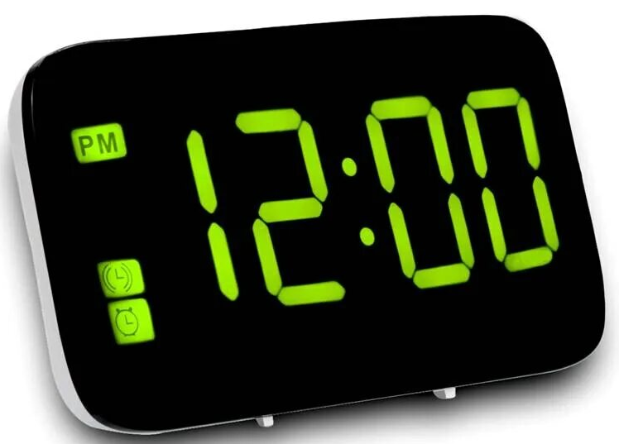
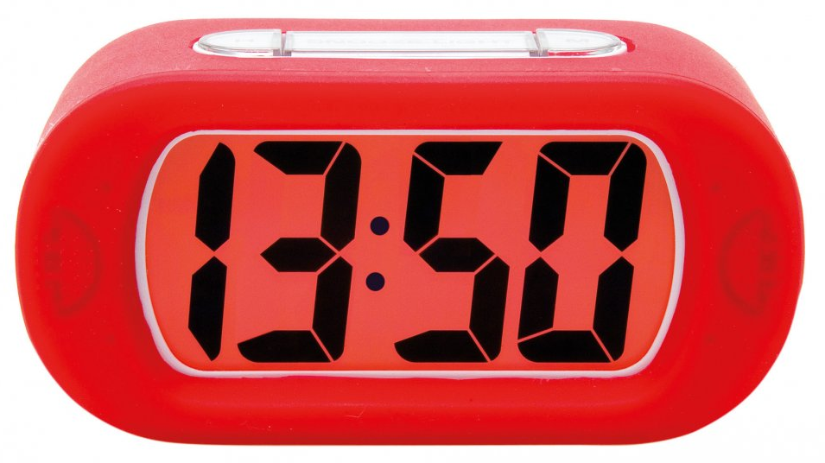
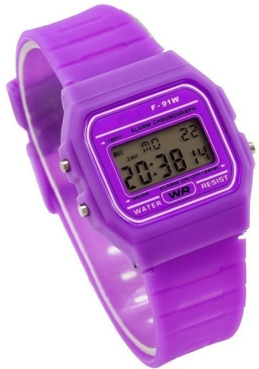
Но люди и на этом не остановились и изобрели электронные часы

Slide 9
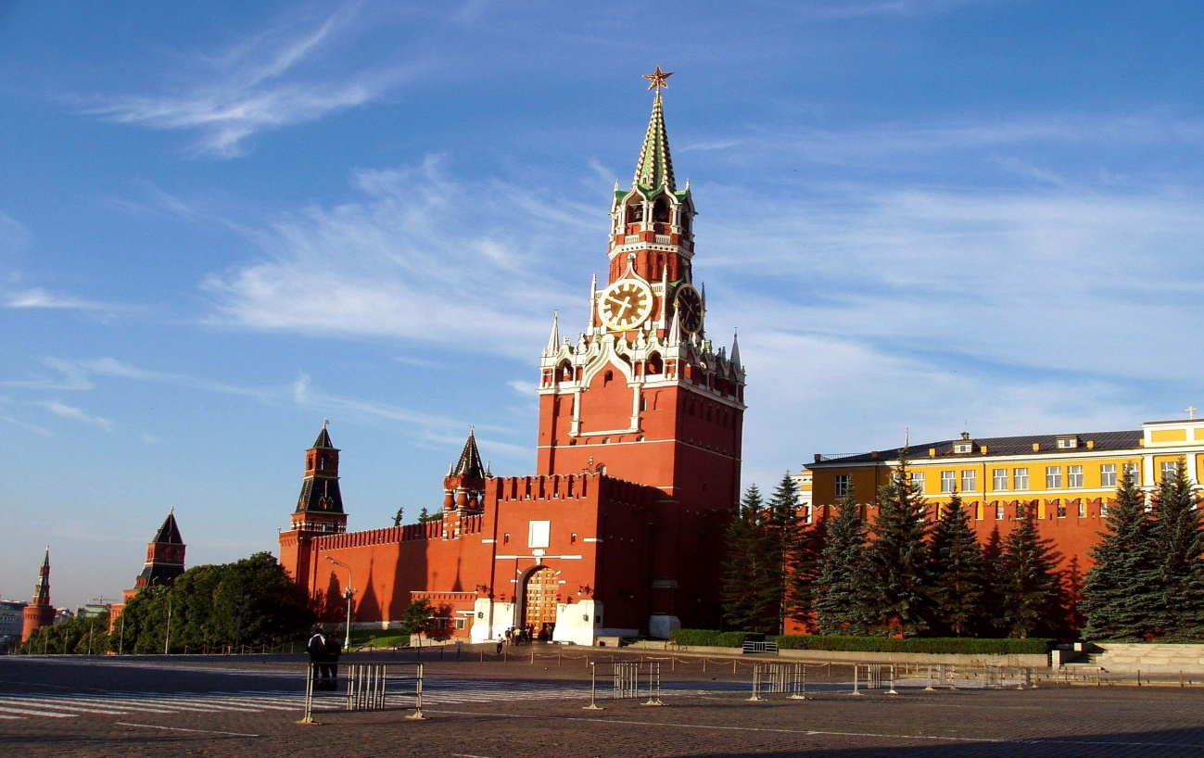
В нашей стране самые известные и главные башенные часы находятся в Москве на Спасской башне.

